Slide 1
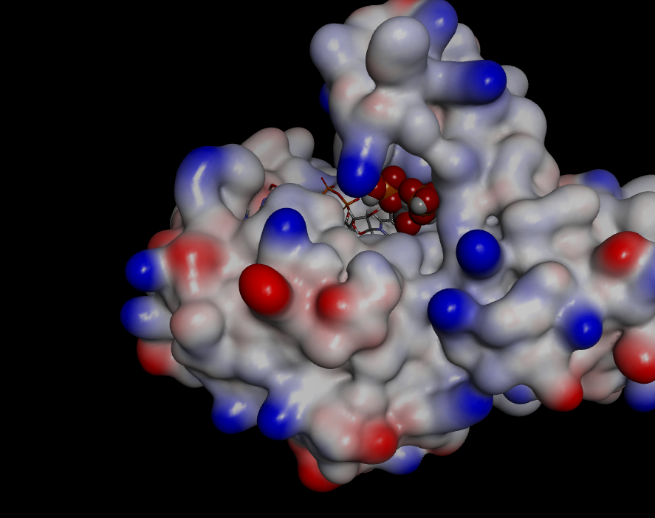
ZÁKLADY ENZYMOLOGIE

Slide 2
A + B → C + D
…mějme obecnou reakci:
(například:
HCl + NaOH → NaCl + H₂O)
Notes:
Jako příklad by zde byla možná vhodnější nějaká biochemická rovnice (třeba glukosa + ATP → glukosa-6-fosfát + ADP), avšak vzhledem k tomu, že se žáci s většinou biochemických reakcí teprve setkají v budoucích lekcích, byla zvolena anorganická rovnice, kterou si asi většina žáků rychleji vybaví a lépe představí – anorganickou chemii už mají za sebou…

Slide 3
A + B → C + D
…mějme obecnou reakci:
Jak můžeme zvýšit výnos reakce?
Notes:
Zdroj obrázku:
https://lh3.googleusercontent.com/proxy/4W2eMjlZPgCyZX6oq7B4AVuQf7awMV6QpZ6OiQHkcGnIoCqItIbzfWxmlh-ynWLQpvmh3UdfID-PVL88_lgRnP0u

Slide 4
K_{eq} = $\frac{\left[\text{C}\right] ∙ \left[\text{D}\right]}{\left[\text{A}\right] ∙ \left[\text{B}\right]}$
Ovlivnění rovnováhy reakce na základě Guldberg-Waagova zákona:
Rovnovážná konstanta reakce:
– zvyšovat koncentraci výchozích látek (= dodávat reaktanty)
– snižovat koncentraci produktů (=odebírat produkty)
– ovlivnit rovnováhu reakce změnou teploty

Slide 5
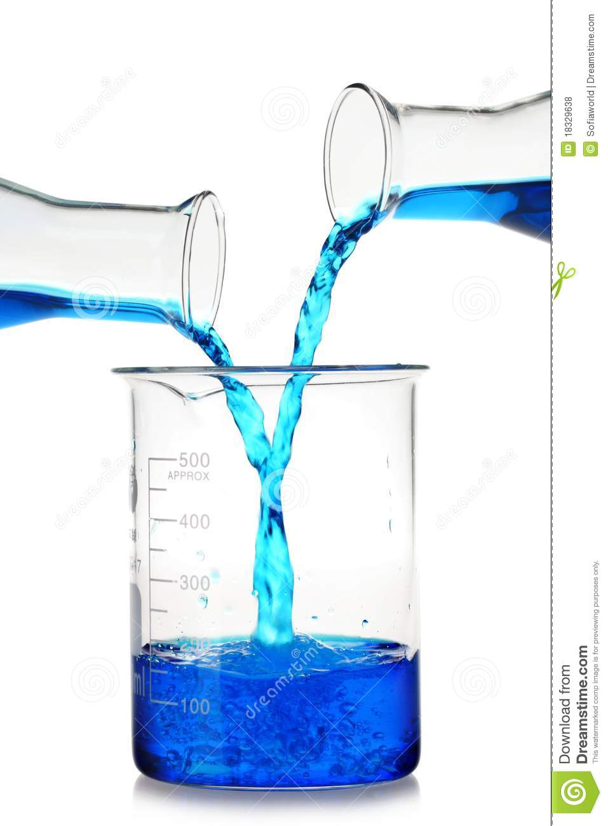
Kontinuální dodávání reaktantů
optimalizace v laboratoři × optimalizace v organismu (?)
Notes:
Zdroje obrázků:
https://thumbs.dreamstime.com/z/mixing-blue-solutions-18329638.jpg
https://thumbs.dreamstime.com/z/overeating-men-satiety-eat-too-much-52865643.jpg

Slide 6
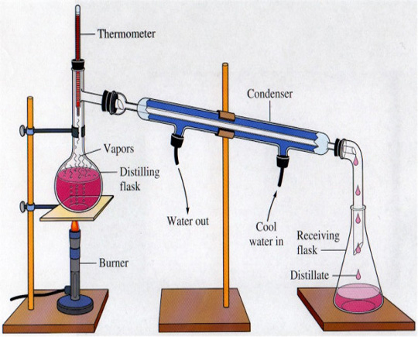
Snižování koncentrace (odebírání) produktů
optimalizace v laboratoři × optimalizace v organismu (?)
(např. destilace)
Notes:
Zdroje obrázků:
https://www.worldofchemicals.com/Article/605/Distillation.jpg
https://thumbs.dreamstime.com/b/vector-illustration-cartoon-girl-sitting-toilet-suffering-diarrhea-constipation-health-problems-concept-166938070.jpg

Slide 7
Ovlivnění reakční rovnováhy změnou teploty
optimalizace v laboratoři × optimalizace v organismu (?)
Notes:
Zdroje obrázků:
https://encrypted-tbn0.gstatic.com/images?q=tbn%3AANd9GcTHe8UTEdV8_7L3vj1VfXi0hRwhFnvZSmLczQ&usqp=CAU
https://previews.123rf.com/images/lcosmo/lcosmo1703/lcosmo170300024/74222457-caucasian-male-mascot-with-problems-and-fever-symptoms-ideal-for-educational-and-health-and-medical-.jpg

Slide 8
Řešení ?
Notes:
Zdroj obrázku:
https://lh3.googleusercontent.com/proxy/lLdJq62rKCFooAc2OBkQqEuc0E-riuvSdo00jHtkSwYrez4JhYZxKAk6jVa0arFRI-Xbp0umPc5yQT4jxHb5TJds49xL478UJwrq

Slide 9
Použít
BIOKATALYZÁTORY
Notes:
Zdroj obrázku:
https://images.glaciermedia.ca/polopoly_fs/1.20592805.1497477593!/fileImage/httpImage/image.png_gen/derivatives/landscape_804/the-lights-are-on-when-merlin-is-writing.png

Slide 10
SYNZYMY
(=syntetické polymery s katalytickou aktivitou)
RIBOZYMY
(=nukleové kyseliny s katalytickou aktivitou)
BIOKATALYZÁTORY
ENZYMY
(=biokatalyzátory proteinového charakteru; ve výrazné početní převaze vůči synzymům a ribozymům)
Notes:
DOPLŇUJÍCÍ INFORMACE PRO ZÁJEMCE:
Příklady synzymů (zdroj: https://vydavatelstvi-old.vscht.cz/knihy/uid_es-002_v1/hesla/synzymy.html):
kopolymer kyseliny glutamové a fenylalaninu (v poměru 9:1) funguje jako hydrolasa (má třetinovou hydrolytickou aktivitu oproti lysozymu);
derivát poly-lysinu s navázanými měďnatými ionty má alkoholdehydrogenasovou aktivitu;
některé cyklodextriny mají aktivitu fosfatas (odštěpují fosfát pomocí molekuly vody).
Příklady ribozymů:
23S-rRNA (součást velké podjednotky ribozomu – katalyzuje tvorbu peptidové vazby)
snRNA (katalyzuje splicing, tj. vystřihování intronů z hnRNA → vzniká tak mRNA sestávající už pouze z exonů).

Slide 11
POZOR !!!

Slide 12
POZOR !!!
Biokatalyzátory neovlivňují rovnováhu reakce (tedy ani rovnovážnou konstantu K_{eq}), pouze urychlují dosažení reakční rovnováhy.
(takže ve srovnání s nekatalyzovanou reakcí sice nezískáme více produktů, ale aspoň je získáme rychleji…)

Slide 13
ENZYMOVÁ KOMPONENTA:

Slide 14
ENZYMOVÁ KOMPONENTA:
APOENZYM
– bílkovinná složka enzymu často bez vlastní katalytické aktivity

Slide 15
ENZYMOVÁ KOMPONENTA:
APOENZYM + KOFAKTOR
– bílkovinná složka enzymu často bez vlastní katalytické aktivity
– struktura, která napomáhá provedení katalýzy
– nejde o protein, ale o látky odvozené např. od vitamínů, ionty apod.

Slide 16
ENZYMOVÁ KOMPONENTA:
APOENZYM + KOFAKTOR
– bílkovinná složka enzymu často bez vlastní katalytické aktivity
– struktura, která napomáhá provedení katalýzy
– nejde o protein, ale o látky odvozené např. od vitamínů, ionty apod.
H O L O E N Z Y M
H O L O E N Z Y M

Slide 17
ENZYMOVÁ KOMPONENTA:
APOENZYM + KOFAKTOR
– bílkovinná složka enzymu často bez vlastní katalytické aktivity
– struktura, která napomáhá provedení katalýzy
– nejde o protein, ale o látky odvozené např. od vitamínů, ionty apod.
D o m á c í ú k o l
H O L O E N Z Y M
H O L O E N Z Y M

Slide 18
Domácí úkol:
Zjistěte, co znamenají pojmy prostetická skupina a koenzym a jaký je mezi těmito pojmy rozdíl. Uveďte příklady.

Slide 19
KLASIFIKACE ENZYMŮ:
Oxidoreduktasy (např. alkoholdehydrogenasa; glyceraldehyd-3-fosfátdehydrogenasa…)
Transferasy (např. aspartátaminotransferasa; hexokinasa…)
Hydrolasy (např. α-amylasa, neboli ptyalin…)
Lyasy = synthasy (např. pyruvátdekarboxylasa; aldolasa…)
Isomerasy (např. glukosa-6-fosfátisomerasa; fosfoglukomutasa…)
Ligasy = synthetasy (např. sukcinyl-CoA synthetasa…)
Translokasy (nově od r. 2018)
Notes:
Zde zdůraznit, že název enzymu vždycky obsahuje koncovku –asa; názvy konkrétních enzymů zde jsou uvedeny jen pro příklad, nicméně byly voleny tak, že katalyzují reakce, se kterými se žáci v biochemii ještě setkají, resp. měli by se setkat…

Slide 20
PŘÍKLADY REAKČNÍCH MECHANISMŮ
enzym Citrátsynthasa:
(oxalacetát)
(acetyl-koenzym A)
(citrát)

Slide 21
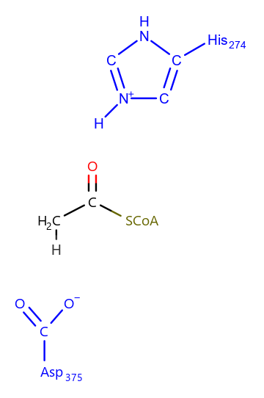
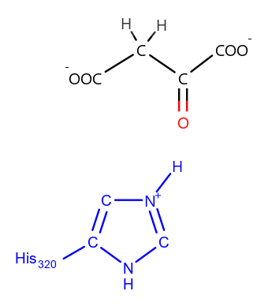
+
Notes:
Pro nákresy reakčních mechanismů v této prezentaci platí: co je modré, to je část enzymu. Pro ilustraci, že reakce neprobíhá ve vodě, nýbrž v aktivním centru enzymu, je tvar aktivního centra načrtnut pomocí žluté čáry.

Slide 22
+

Slide 23
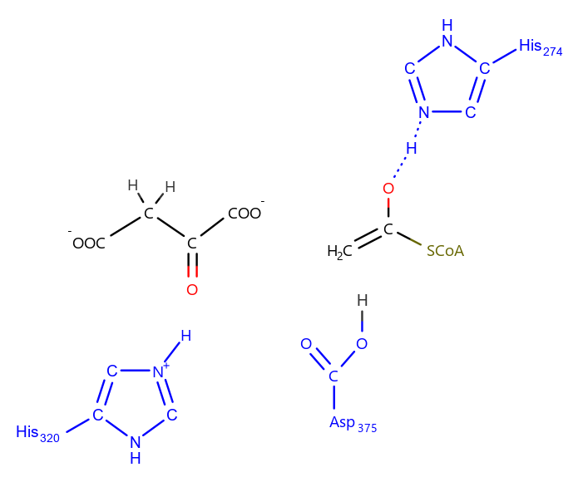
+
+

Slide 24
+

Slide 25
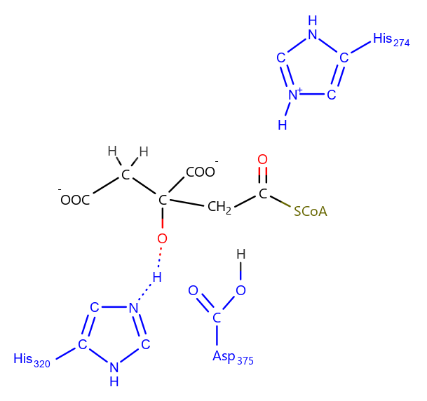

Slide 26
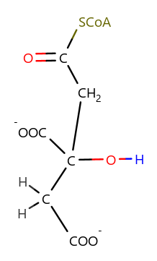

Slide 27
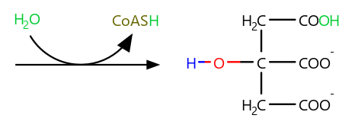
(citrát)

Slide 28
PŘÍKLADY REAKČNÍCH MECHANISMŮ
enzym Glyceraldehyd-3-fosfátdehydrogenasa:
+ NAD⁺
+ NADH + H⁺
Prozkoumejte model a doplňte výchozí látky reakce // https://skfb.ly/6WK6s.

Slide 29
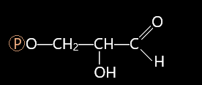
PŘÍKLADY REAKČNÍCH MECHANISMŮ
enzym Glyceraldehyd-3-fosfátdehydrogenasa:
+ P_{i} + NAD⁺
+ NADH + H⁺
(glyceraldehyd-3-fosfát)

Slide 30
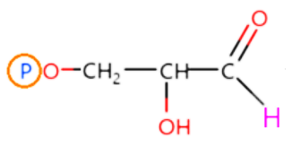
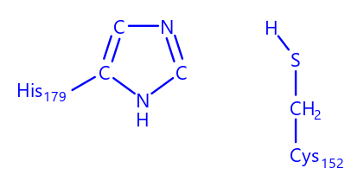
NAD⁺
P_{i}

Slide 31
NAD⁺
P_{i}

Slide 32
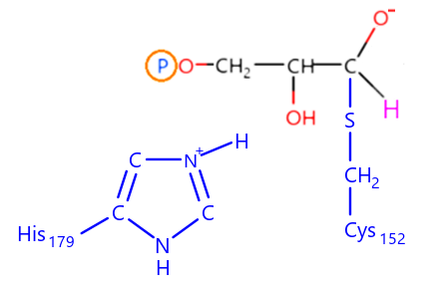
NAD⁺
P_{i}
NAD⁺
P_{i}

Slide 33
NAD⁺
P_{i}
NAD⁺
P_{i}

Slide 34
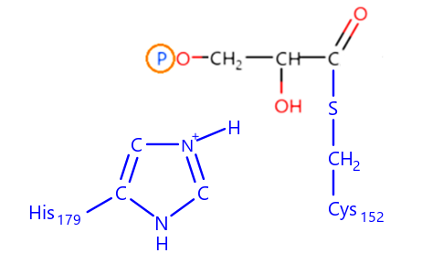
NADH
P_{i}
Notes:
Upozornit na rozdíl NAD⁺ / NADH („kam se ztratil fialový vodík?“)

Slide 35
NADH
P_{i}

Slide 36
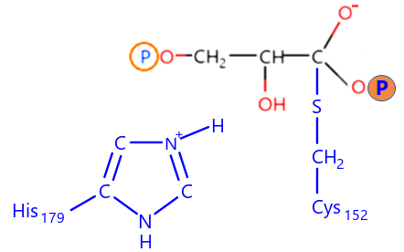
NADH
P_{i}
NADH

Slide 37
NADH
P_{i}
NADH

Slide 38
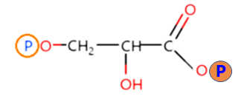
NADH
produkty (1,3-bisfosfoglycerát a NADH)

Slide 39
Inhibice enzymů:
– proces enzymové katalýzy můžeme obecně zapsat například rovnicí:
substrát se navazuje do aktivního centra enzymu
probíhá přeměna substrátu na produkt
enzym + produkt)

Slide 40
E + S → ES → EP → E + P
Inhibice enzymů:
– proces enzymové katalýzy můžeme obecně zapsat například rovnicí:
substrát se navazuje do aktivního centra enzymu
probíhá přeměna substrátu na produkt
enzym + produkt)
(enzym + substrát

Slide 41
E + S → ES → EP → E + P
Inhibice enzymů:
– proces enzymové katalýzy můžeme obecně zapsat například rovnicí:
substrát se navazuje do aktivního centra enzymu
probíhá přeměna substrátu na produkt
enzym + produkt)
(enzym + substrát

Slide 42
E + S → ES → EP → E + P
Inhibice enzymů:
– proces enzymové katalýzy můžeme obecně zapsat například rovnicí:
substrát se navazuje do aktivního centra enzymu
probíhá přeměna substrátu na produkt
enzym + produkt)
(enzym + substrát

Slide 43
E + S → ES → EP → E + P
Inhibice enzymů:
– proces enzymové katalýzy můžeme obecně zapsat například rovnicí:
substrát se navazuje do aktivního centra enzymu
probíhá přeměna substrátu na produkt
enzym + produkt)
(enzym + substrát

Slide 44
E + S → ES → EP → E + P
Inhibice enzymů:
– proces enzymové katalýzy můžeme obecně zapsat například rovnicí:
substrát se navazuje do aktivního centra enzymu
probíhá přeměna substrátu na produkt
enzym + produkt)
(enzym + substrát

Slide 45
E + S → ES → EP → E + P
Inhibice enzymů:
– proces enzymové katalýzy můžeme obecně zapsat například rovnicí:
substrát se navazuje do aktivního centra enzymu
probíhá přeměna substrátu na produkt
enzym + produkt)
(enzym + substrát

Slide 46
E + S → ES → EP → E + P
Inhibice enzymů:
– proces enzymové katalýzy můžeme obecně zapsat například rovnicí:
substrát se navazuje do aktivního centra enzymu
probíhá přeměna substrátu na produkt
produkt se uvolňuje z aktivního centra
enzym + produkt)
(enzym + substrát

Slide 47
E + S → ES → EP → E + P
Inhibice enzymů:
– proces enzymové katalýzy můžeme obecně zapsat například rovnicí:
substrát se navazuje do aktivního centra enzymu
probíhá přeměna substrátu na produkt
produkt se uvolňuje z aktivního centra
enzym + produkt)
(enzym + substrát

Slide 48
E + S → ES → EP → E + P
Inhibice enzymů:
– proces enzymové katalýzy můžeme obecně zapsat například rovnicí:
substrát se navazuje do aktivního centra enzymu
probíhá přeměna substrátu na produkt
produkt se uvolňuje z aktivního centra
enzym + produkt)
(enzym + substrát

Slide 49
Inhibice enzymů:
– proces enzymové katalýzy můžeme obecně zapsat například rovnicí:
substrát se navazuje do aktivního centra enzymu
probíhá přeměna substrátu na produkt
produkt se uvolňuje z aktivního centra
E + S → ES → EP → E + P
enzym + produkt)
(enzym + substrát
Notes:
LEGENDA K OBRÁZKU:
světle modrý => enzym;
oranžový => substrát;
zelený => produkt.

Slide 50
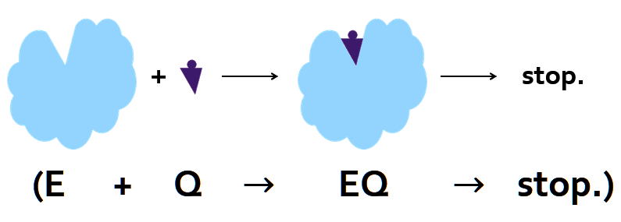
Inhibice enzymů:
1) Inhibice kompetitivní (v praxi např. inhibice produktem):
E + Q → EQ → stop.
(enzym + inhibitor)
Notes:
Inhibitor obsazuje aktivní centrum enzymu, takže se sem už nemůže vázat substrát.
LEGENDA K OBRÁZKU:
světle modrý => enzym;
fialový => inhibitor.

Slide 51
E + S → ES → EP → E + P
Inhibice enzymů:
1) Inhibice kompetitivní (v praxi např. inhibice produktem):
E + Q → EQ → stop.
(enzym + inhibitor)
X X X
enzym + produkt)
(enzym + substrát

Slide 52
Inhibice enzymů:
2) Inhibice akompetitivní (v praxi např. inhibice substrátem):
E + S + Q → ES + Q → ESQ → stop.
(enzym + substrát + inhibitor)
Notes:
Inhibitor se naváže na komplex enzymu se substrátem a zablokuje jeho přeměnu na produkt.
LEGENDA K OBRÁZKU:
světle modrý => enzym;
oranžový => substrát;
fialový => inhibitor.

Slide 53
E + S → ES → EP → E + P
Inhibice enzymů:
2) Inhibice akompetitivní (v praxi např. inhibice substrátem):
E + S + Q → ES + Q → ESQ → stop.
(enzym + substrát + inhibitor)
X X
enzym + produkt)
(enzym + substrát

Slide 54
Inhibice enzymů:
3) Inhibice nekompetitivní:
= všechny další možnosti inhibice, které nepatří ani mezi kompetitivní ani mezi akompetitivní
(většinou vzniká tak, že se inhibitor naváže někam mimo aktivní centrum; případně jako důsledek denaturace části enzymu…)

Slide 55
Inhibice enzymů:
3) Inhibice nekompetitivní:
Notes:
Inhibitor se naváže mimo aktivní centrum enzymu, což však vyvolá konformační změny vedoucí k deformaci aktivního centra (k tomu může dojít i v důsledku zmíněné denaturace). Substrát se pak do aktivního centra může vázat jen částečně (proto je na obrázku S v závorce), takže se také jen zčásti (nebo vůbec – záleží na míře inhibice) přeměňuje na produkty.
LEGENDA K OBRÁZKU:
světle modrý => enzym;
oranžový => substrát;
fialový => inhibitor.

Slide 56
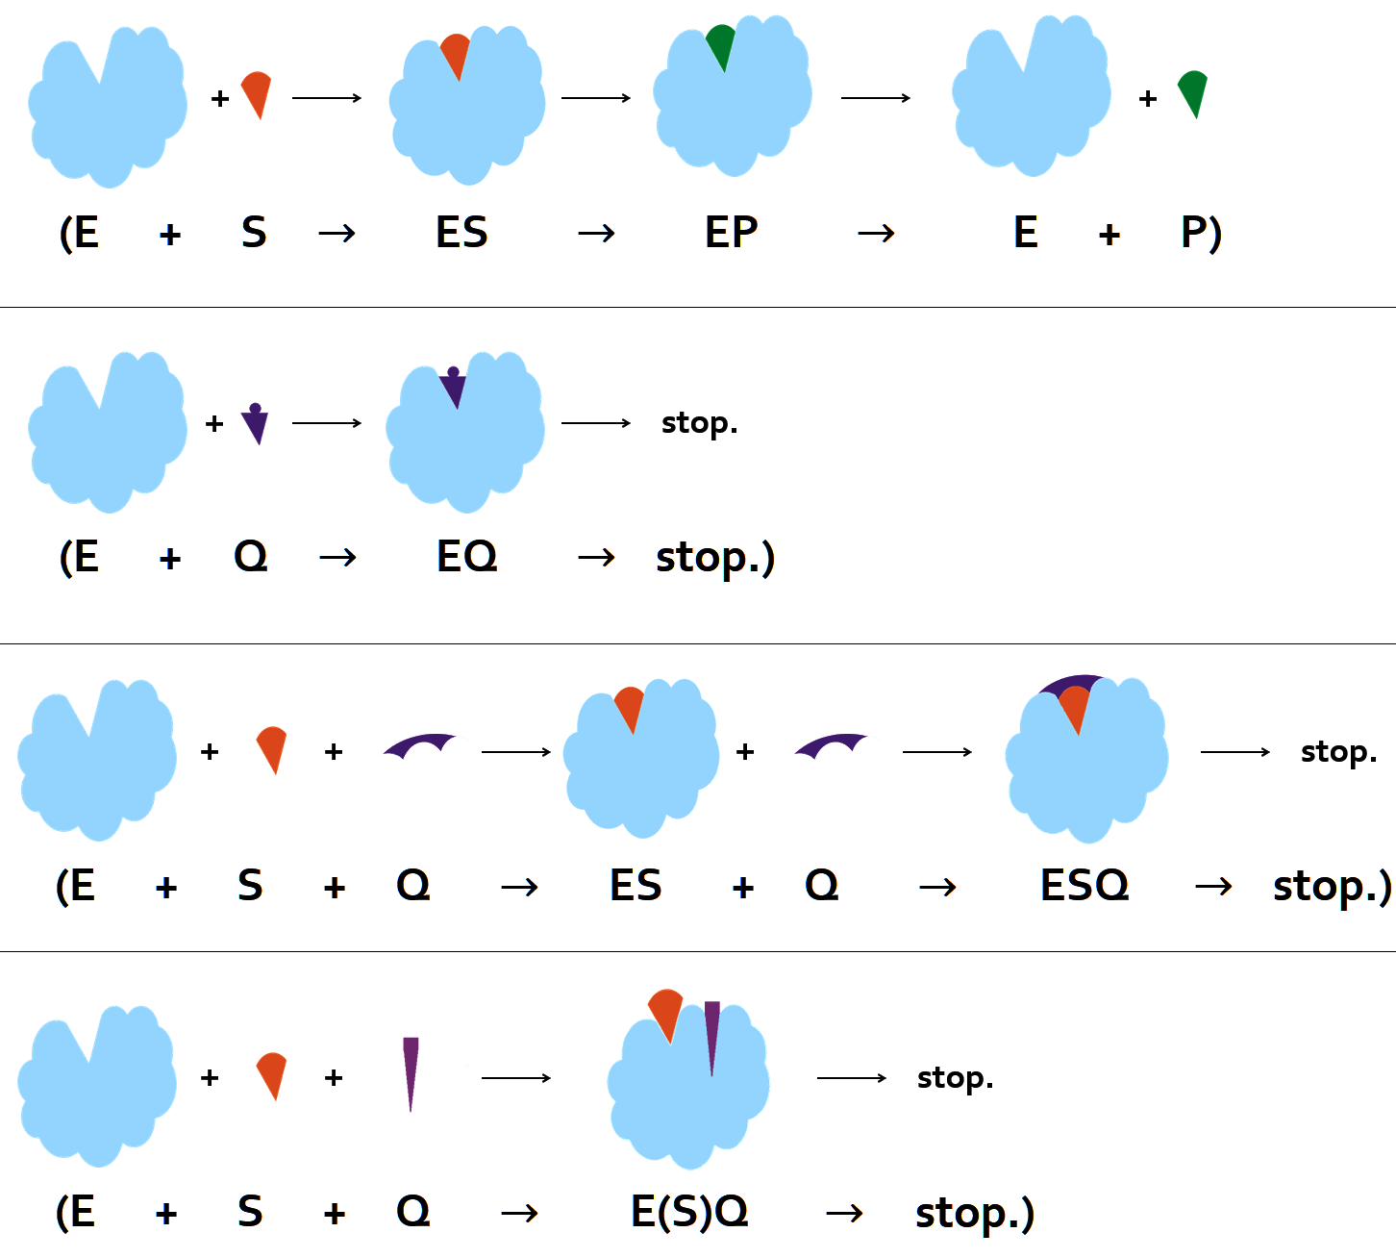
Inhibice enzymů – porovnání:
(bez inhibice)
(kompetitivní)
(akompetitivní)
(nekompetitivní)
Notes:
LEGENDA K OBRÁZKU:
světle modrý => enzym;
oranžový => substrát;
fialový => inhibitor;
zelený => produkt.
Kompetitivní inhibice: Inhibitor obsazuje aktivní centrum enzymu, takže se sem už nemůže vázat substrát.
Akompetitivní inhibice: Inhibitor se naváže na komplex enzymu se substrátem a zablokuje jeho přeměnu na produkt.
Nekompetitivní inhibice: Inhibitor se naváže mimo aktivní centrum enzymu, což však vyvolá konformační změny vedoucí k deformaci aktivního centra (k tomu může dojít i v důsledku zmíněné denaturace). Substrát se pak do aktivního centra může vázat jen částečně (proto je na obrázku S v závorce), takže se také jen zčásti (nebo vůbec – záleží na míře inhibice) přeměňuje na produkty.

Slide 57
Nyní už je čas…
…třeba na domácí práce ☺
Notes:
Sem by bylo možné zařadit závěrečnou diskusi k tématu – příklady diskusních otázek nabízí obrázek…
Zdroj obrázku:
https://slideplayer.com/slide/10840808/39/images/14/Enzymes+in+my+detergent.jpg

